Slide 1

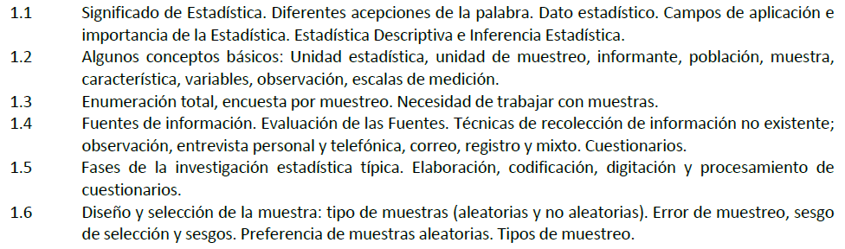
Tema1 . Conceptos Estadísticos
Dr. Carlomagno Araya Alpízar
Catedrático en Estadística

Slide 2
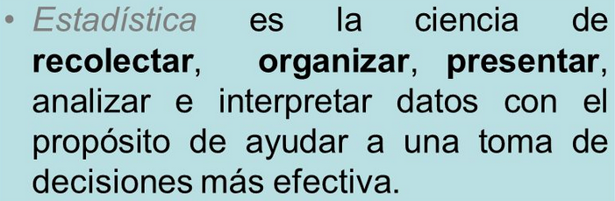

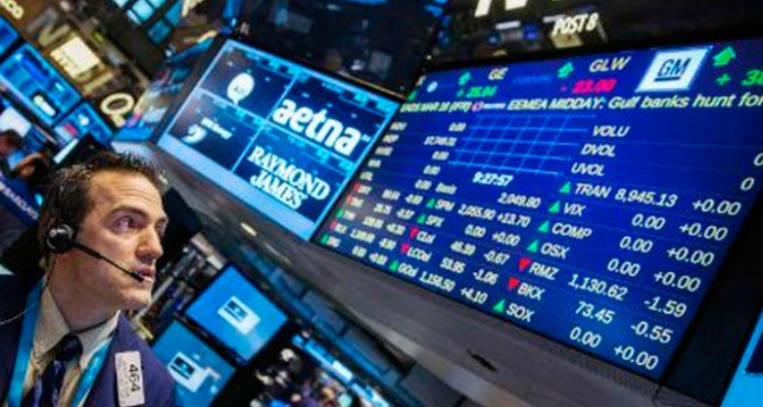

Slide 3
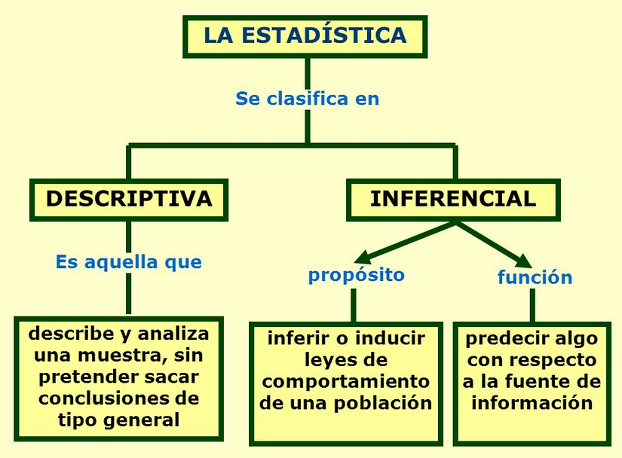

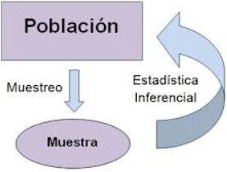

Slide 4
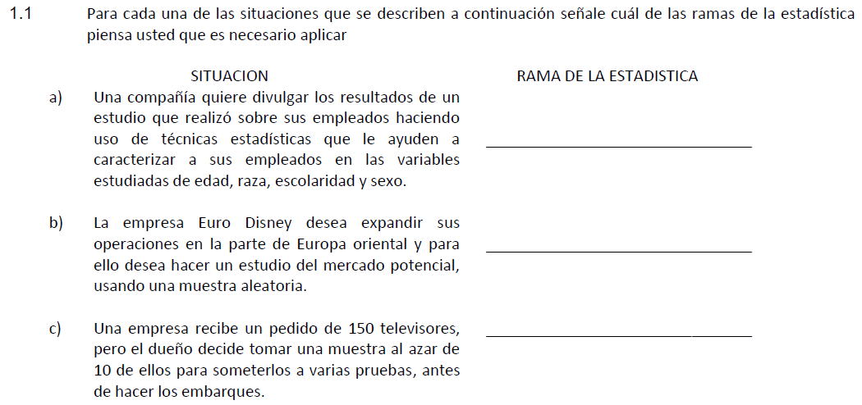

Slide 5
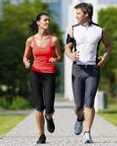
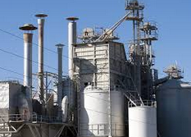

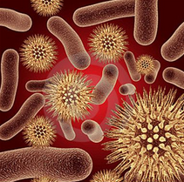
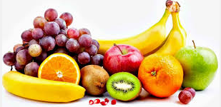

Algunos conceptos básicos
Unidad estadística.
Es la unidad de la cual se necesita información, es el individuo o conjunto de individuos de donde se obtiene el dato; la unidad de estudio corresponde a la entidad que va a ser objeto de medición y se refiere al qué o quién es sujeto de interés en una investigación.

Slide 6
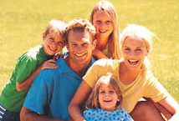

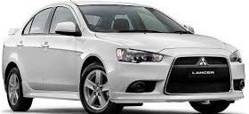
Unidad de muestreo
Es la unidad que se somete al proceso de aleatorización en los estudios que requieren muestreo. Es la unidad de la población a partir de las cuales se selecciona la muestra.
Unidad de información (Informante)
Es la unidad que nos brinda información de la unidad de estudio. Cuando se estudian empresas, el informante podría ser el gerente general o los jefes de los departamentos.

Slide 7
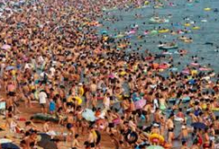

Población de estudio (N)
Es el conjunto de elementos (unidades estadísticas) de referencia sobre el que se realizan las observaciones, también llamada universo.
Muestra (n)
Es subconjunto de elementos de la población que es seleccionada aleatoriamente para ser estudiada, ya que en la mayoría de los casos la población es demasiado grande para ser analizada en su totalidad

Slide 8
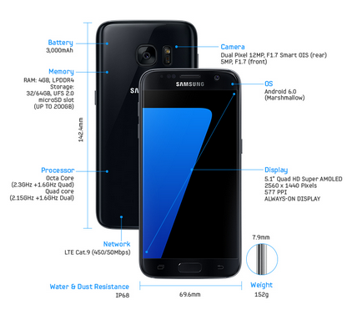
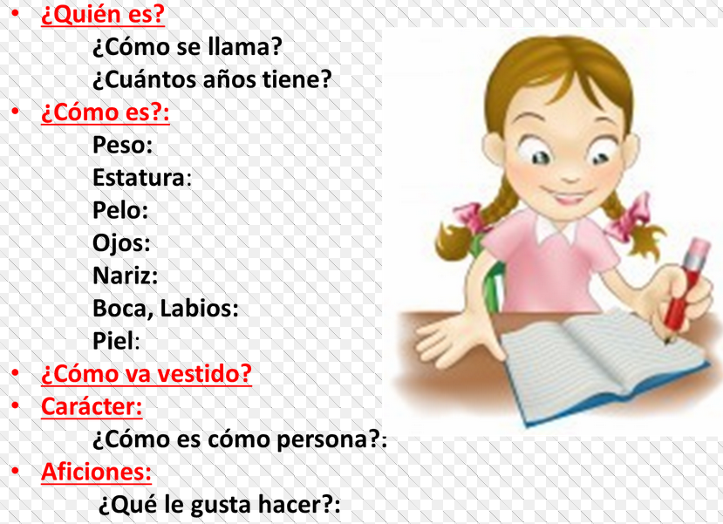
Características
Son las cualidades que distinguen a la unidades estadísticas y que las hace diferentes.

Slide 9
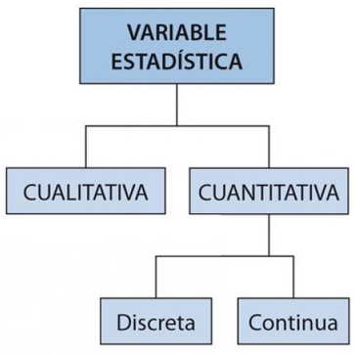
Variables
Una variable estadística es una propiedad que puede fluctuar y cuya variación es susceptible de adoptar diferentes valores, los cuales pueden medirse u observarse.
Cuantitativas: peso, número de hijos, volumen, velocidad.
Cualitativas o atributos: estado civil, carrera que estudia, lugar de residencia.
Cuantitativas continuas: variables con cualquier valor en un intervalo de números reales. Una variable es continua si teóricamente puede tomar cualquier valor en el intervalo. Ejemplos: peso, estatura, velocidad, edad.
Cuantitativas discretas o discontinuas: variables cuyos valores son numerables
  No puede asumir todos los valores dentro de un intervalo, sino un número finito. Ejemplos: cantidad de goles, número de archivos, número de contactos telefónicos.

Slide 10
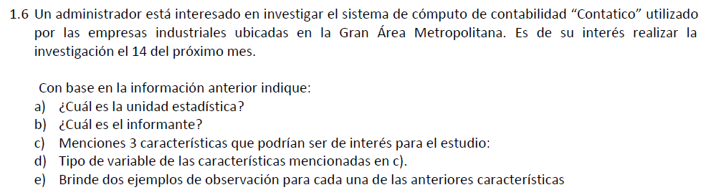

Slide 11

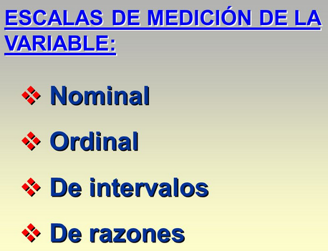
Observación
  Es el valor observado en una determinada unidad estadística.

Slide 12
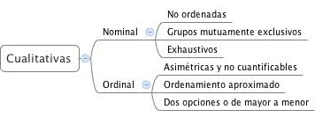
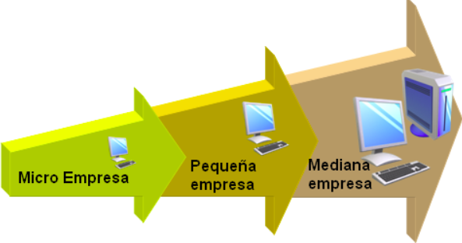
Nominal: asignación de un número a cada categoría
Sexo: (1) Hombre, (2) Mujer
Ordinal: existe un orden entre categorías
Tamaño de la empresa: (1) Micro, (2) Pequeña, (3) Mediana

Slide 13
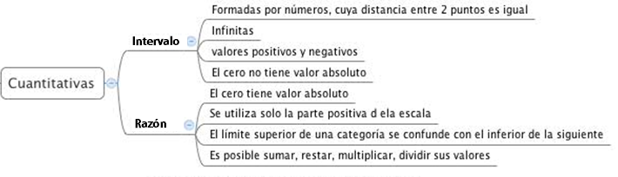

Razón: similar al intervalo pero el punto cero o de origen indica ausencia. Edad en años, número anual de kilómetros recorridos, etc.
Intervalo: existe un orden y la misma distancia entre categorías, el punto cero existe. Grados de temperatura, valoración del servicio en un hotel (-2, -1, 0, +1, +2).

Slide 14
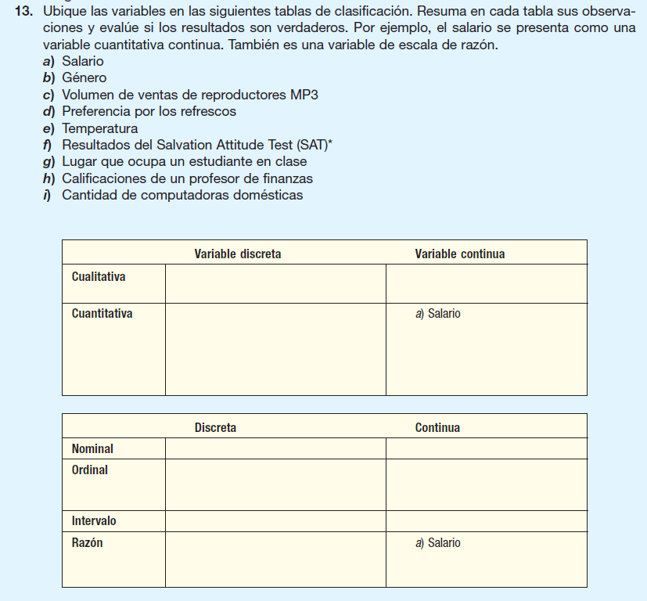

Slide 15
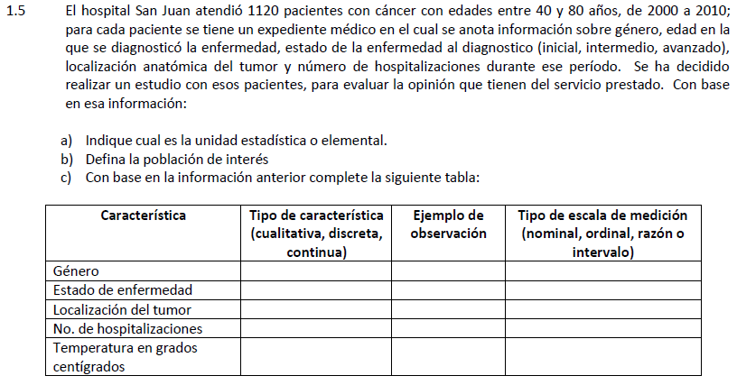

Slide 16
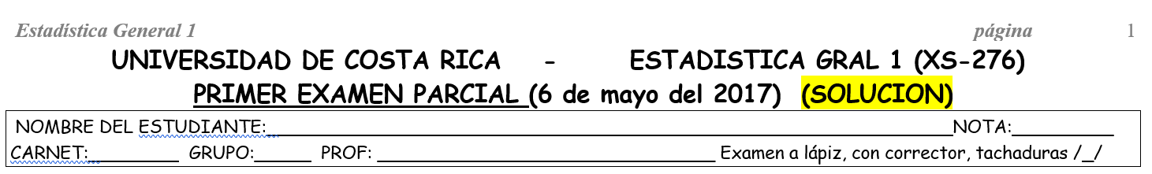
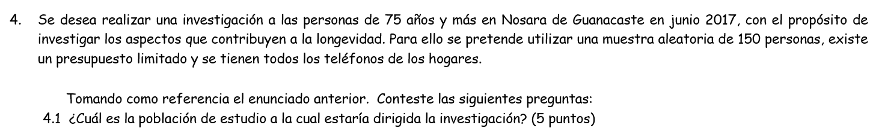
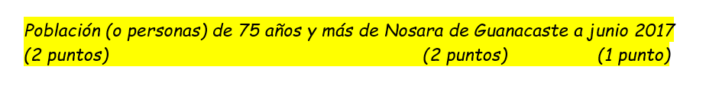

Slide 17
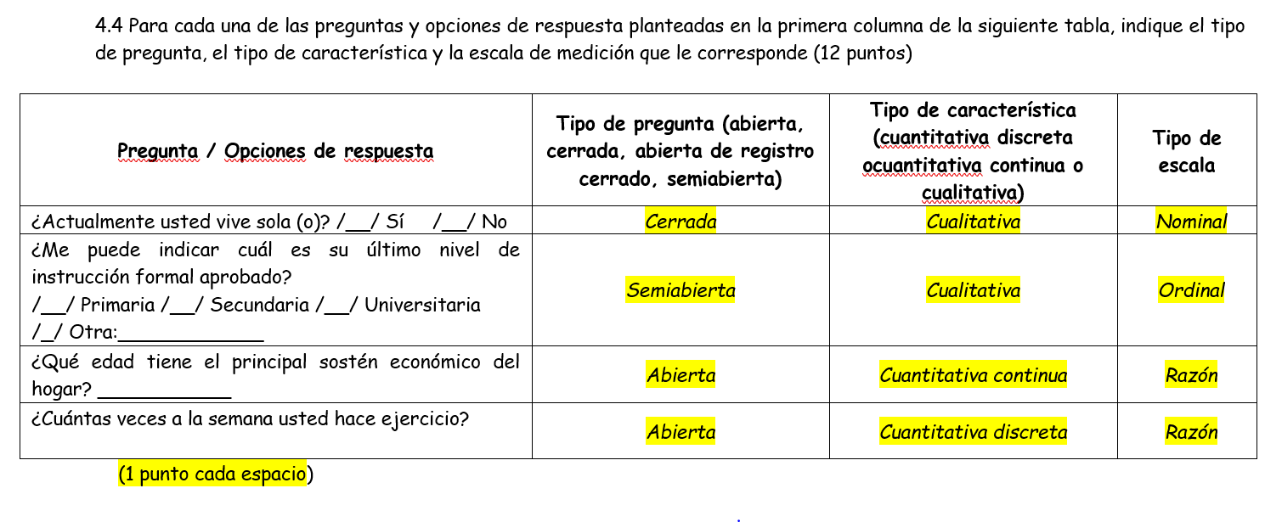
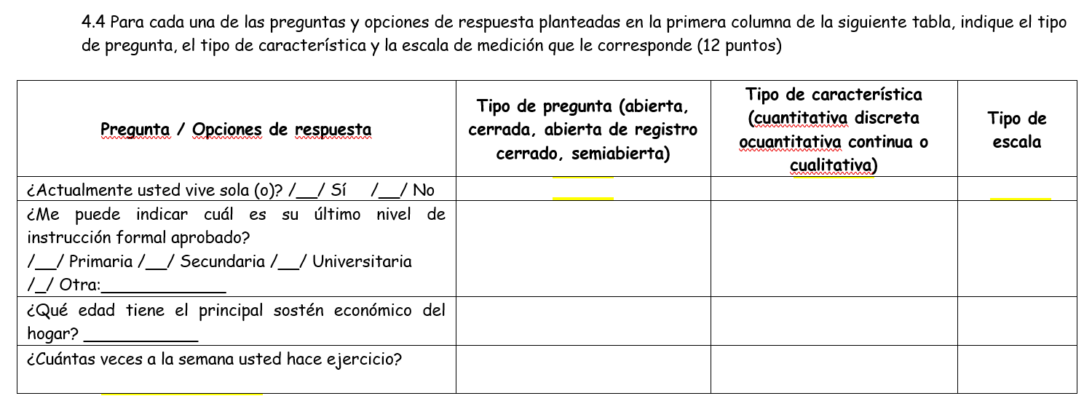

Slide 18

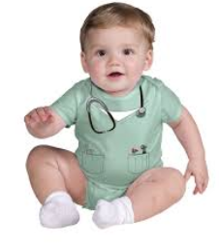
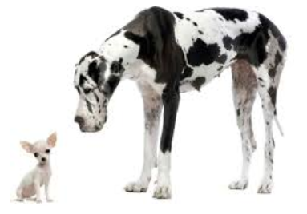
Si tiene que tomar una muestra de sangre, ¿a cuál le sacaría más sangre?

Slide 19
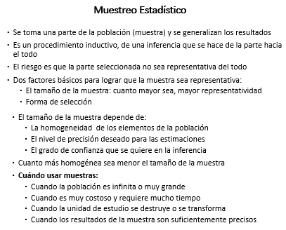
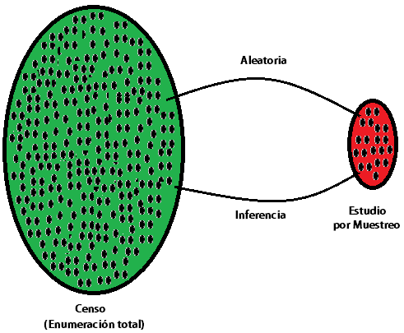
Enumeración total y estudio por muestreo
Se entiende por censo aquella numeración que se efectúa a todos y cada uno de los caracteres componentes de una población.
Se utilizan rara vez porque a menudo la recolección de los datos es bastante difícil, consume mucho tiempo por lo que resulta demasiado costoso.

Slide 20

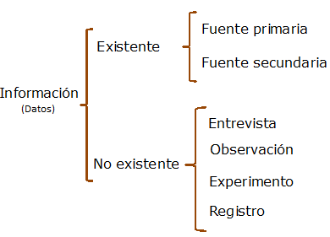
Fuentes de información

Slide 21
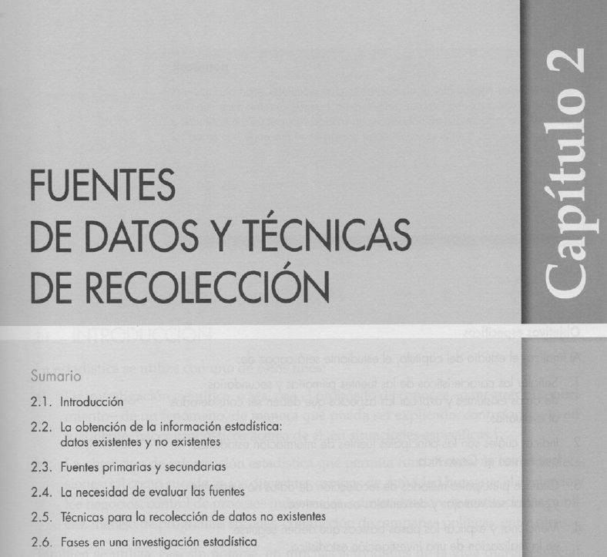

Slide 22


Fuentes primarias y secundarias de información
Fuente: origen de la información utilizada en el estudio o análisis.
Fuente primaria: se refiere a la institución (pública o privada o sin fines de lucro), o si es del caso la persona, que recogió primero los datos y produjo la estadística. Ejemplos:
  INEC (Censos de población y vivienda, estadísticas vitales, Encuesta de Hogares, Índice de precios, permisos de construcción)
  Banco Central (PIB, IMAE, tipo de cambio)
  CCSS (estadísticas de seguridad social y atención)
  Tribunal Supremo de Elecciones (electorales)

Slide 23

Fuente secundaria: quien utiliza la información, en un estudio o análisis, no recolectó los datos estadísticos, sino que provienen de una fuente primaria ajena.
Ejemplos:
  Proyecto Estado de la Nación.
  Organización de las Naciones Unidas.
  Organización Internacional del Trabajo.
  Medios de comunicación.
Términos análogos a fuente primaria y secundaria
  Datos primarios: recogidos por la misma persona o institución que los va a utilizar
  Datos secundarios: recogidos por otra persona o institución.

Slide 24

La necesidad de evaluar las fuentes
El usuario debe asegurarse del grado de confianza que merecen los datos.
Toda fuente debe evaluarse:
  Cobertura e integridad del estudio.
  Calidad, confiabilidad, comparabilidad y pertinencia de los datos.
Los datos de fuentes primarias, son en general, más confiables:
  Definiciones de términos.
  El cuestionario y procedimientos utilizados
  Suele proporcionar más detalle.

Slide 25
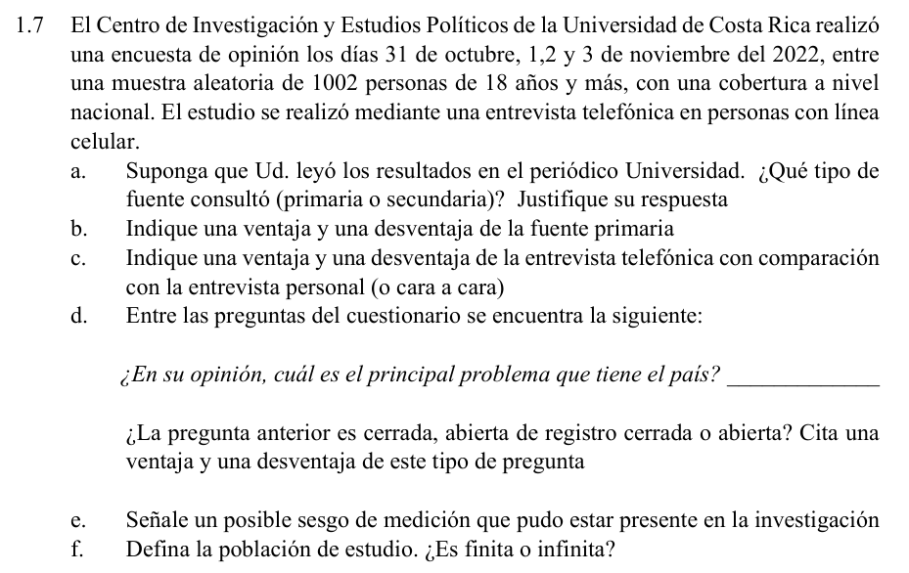

Slide 26

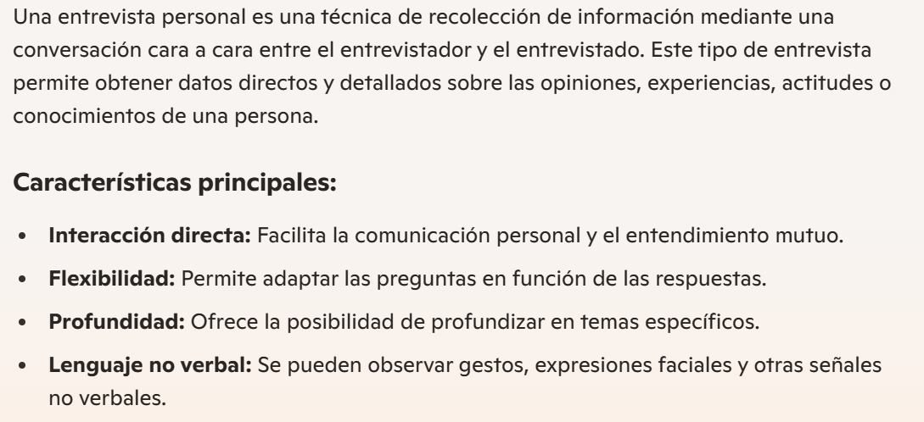
Técnicas para la recolección de datos no existentes
Entrevista cara a cara.
Una entrevista personal es una técnica de recolección de información mediante una conversación cara a cara entre el entrevistador y el entrevistado. Este tipo de entrevista permite obtener datos directos y detallados sobre las opiniones, experiencias, actitudes o conocimientos de una persona.

Slide 27
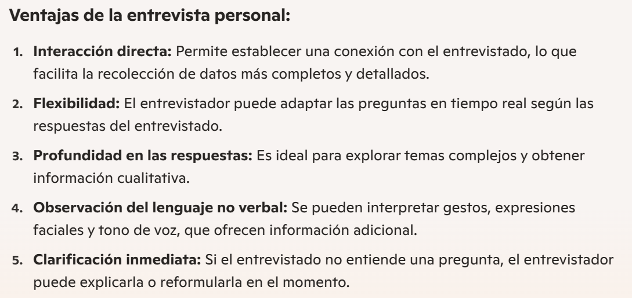

Slide 28
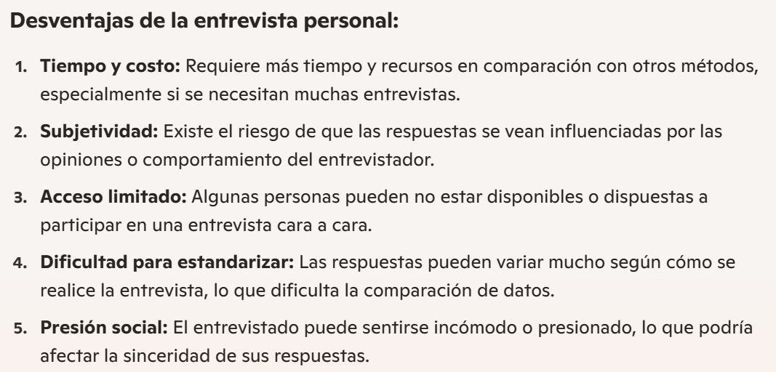

Slide 29

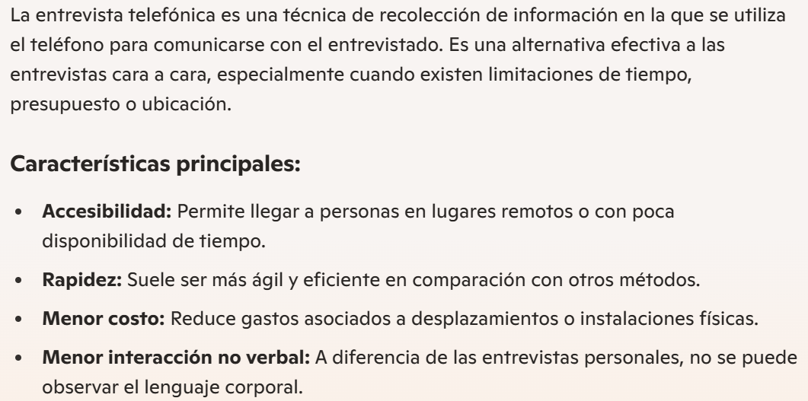
Entrevista telefónica

Slide 30
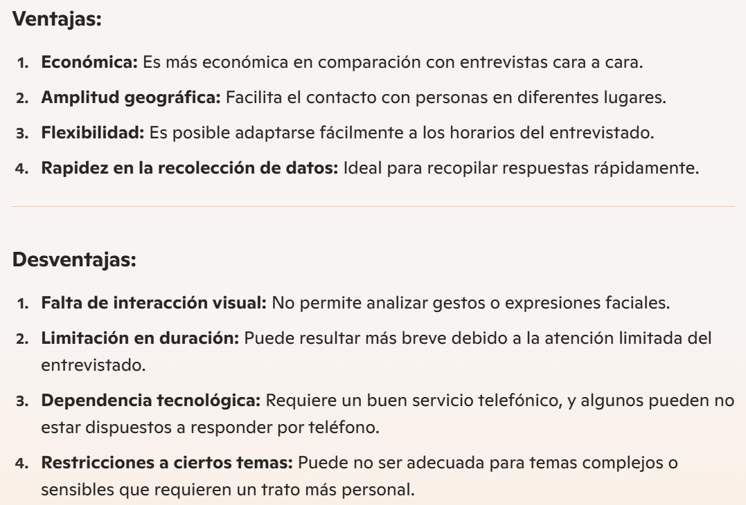

Slide 31

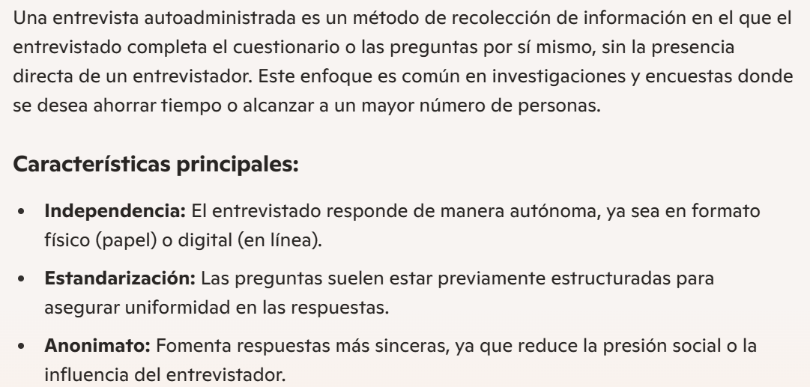
Entrevista autoadministrada

Slide 32
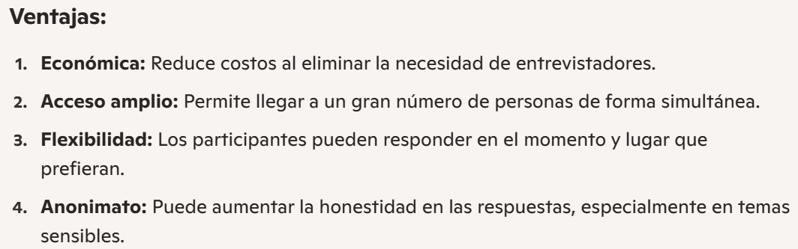
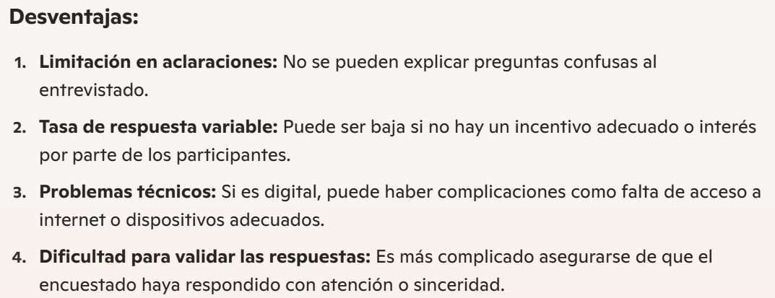

Slide 33

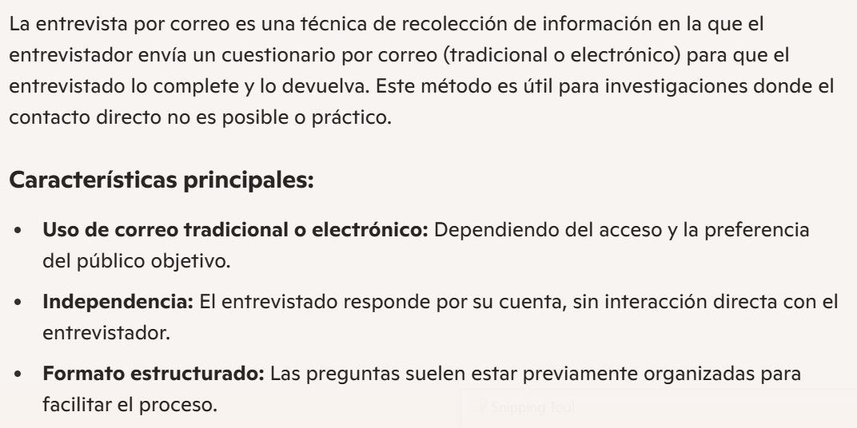
Entrevista por correo

Slide 34
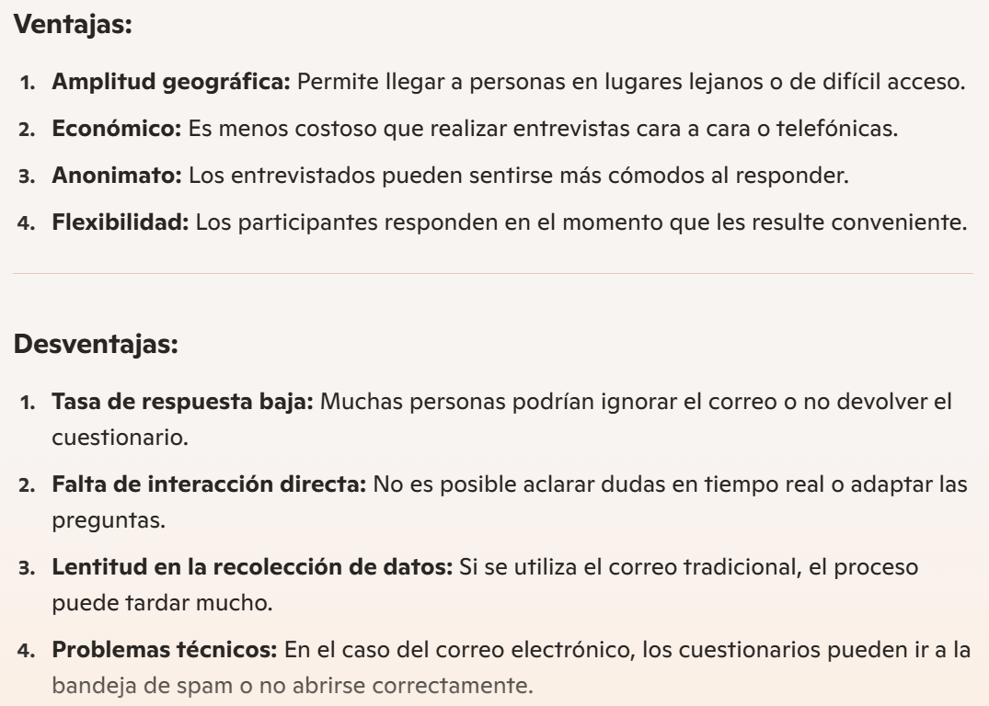

Slide 35

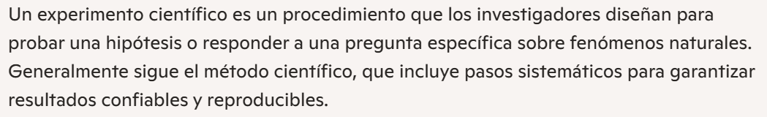
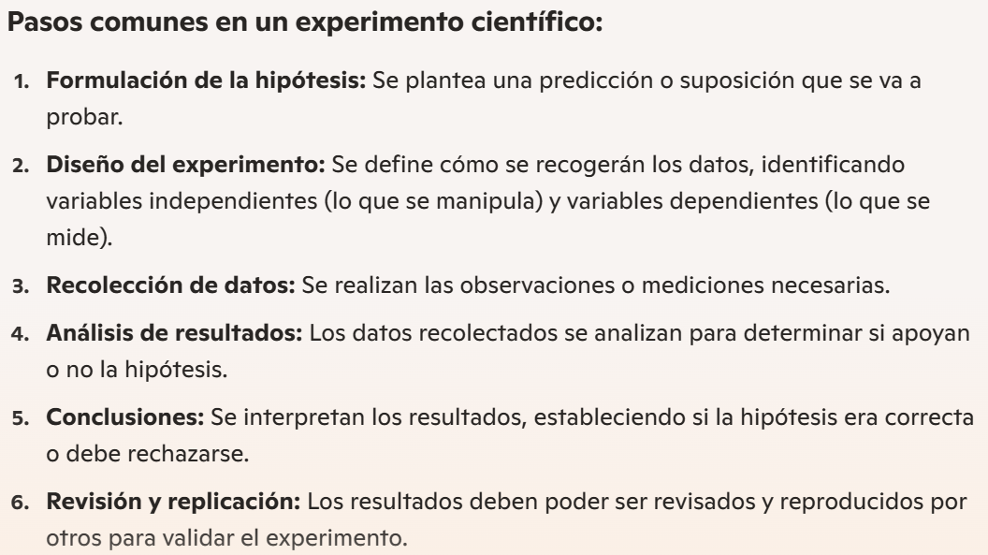
Experimento científico

Slide 36

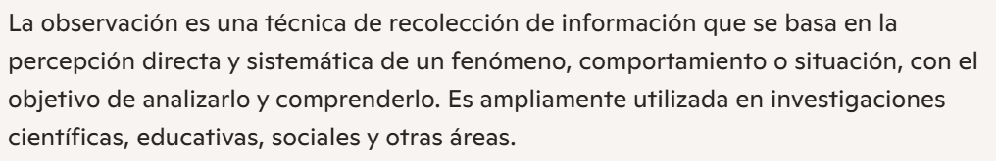
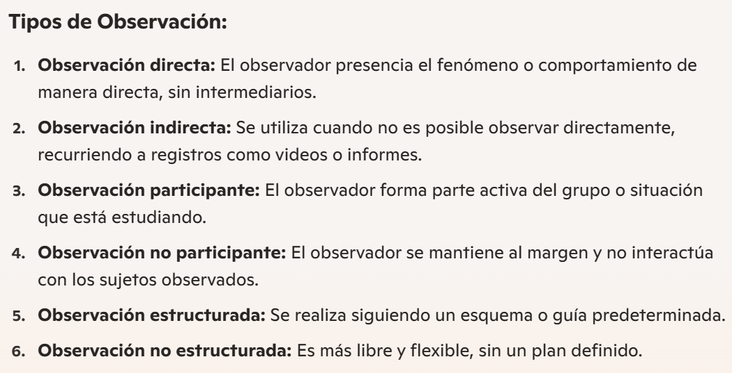
La observación

Slide 37
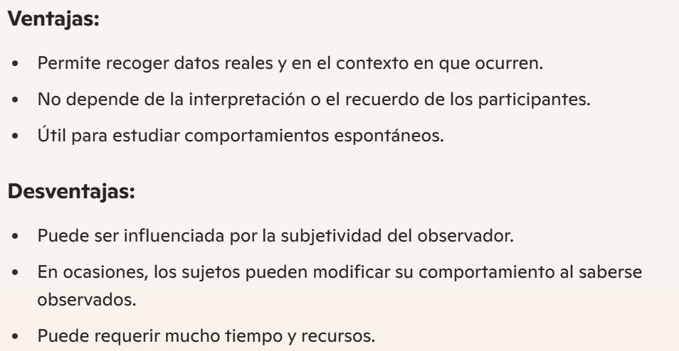

Slide 38


Registros

Slide 39
CARACTERÍSTICAS | CORREO | TELEFÓNICA | PERSONAL | AUTOADMINISTRADA
COSTE | Reducido | Intermedio | Elevado | Reducido
FLEXIBILIDAD | Inflexible | Flexible | Flexible | Inflexible
CUESTIONARIO | Breve | Breve | Amplio | Amplio
EJECUCIÓN | Lenta | Rápida | Lenta | Rápida
INFLUENCIA DEL ENCUESTADOR | No | Sí | Sí | No

Slide 40


El cuestionario

Slide 41


Slide 42


Slide 43
Utilizar un lenguaje sencillo y popular: ¿Guarda usted archivos en un servidor remoto?
Emplear palabras claras, no ambiguas: ¿compra habitualmente...?
Expresar la unidad de medida: ¿compra varios, muchos...?
Evitar preguntas que impliquen respuesta: ¿es un producto barato?
Utilizar preguntas neutras o imparciales, evitando las tendenciosas: ¿está de acuerdo con la buena política económica del gobierno?
Facilitar la memoria, evitando la realización de cálculos: ¿cuánto compra al año?
Evitar preguntas de doble efecto o compuestas: ¿dónde y cuándo compra?
Evitar preguntas embarazosas, sensitivas o realizarlas directamente: ¿A cometido algún delito la última semana?

Slide 44

La forma de las preguntas

Slide 45

Preguntas cerradas
  ¿Posee usted automóvil?
  1.Si 2.No
  ¿Considera Ud. que el país esta mejor, igual o peor que hace 5 años?
  1.Mejor 2.Igual 3.Peor 9.NS/NR

Slide 46


Slide 47

Preguntas abiertas

Slide 48


Slide 49


Slide 50

Preguntas de registro

Slide 51


Slide 52


Preguntas de acción o comportamiento

Slide 53

Preguntas de intención

Slide 54


Slide 55


Slide 56


Slide 57
Diseño y selección de la muestra
  Aleatoria. Cada elemento tiene una probabilidad conocida y no nula de ser seleccionado.
  Intencional. Se utiliza el juicio de una persona con experiencia y conocimiento.
No aleatorio
  Conveniencia. Se escogen las unidades o elementos que están disponibles o son más fáciles de conseguir. Se corre el riesgo de que no sea representativa.

Slide 58


Error de Muestreo

Slide 59

Sesgo
Presencia de error sistemático en una investigación que resulta en una estimación incorrecta de los hechos analizados.
Es un peso desproporcionado a favor o en contra de una cosa, persona o grupo en comparación con otra, generalmente de una manera que se considera injusta.

Slide 60

Sesgo de selección
El sesgo de selección ocurre cuando la muestra utilizada en un estudio o análisis no es representativa de la población total que se intenta examinar. Esto puede llevar a resultados o conclusiones erróneas.

Slide 61


Tipos de Muestreo

Slide 62




$$K=\frac{N}{n}$$
$$i=\#RAN\left[1, K\right]$$

Slide 63



Slide 64


Slide 65


Slide 66


Slide 67




Slide 68

Un ejemplo de muestreo polietápico sería el que nos condujera a seleccionar una muestra de empleados de empresas de la provincia de Alajuela de acuerdo con el siguiente proceso:
  1. Seleccionamos al azar 3 cantones de Alajuela.
  2. En cada cantón, seleccionamos 3 distritos.
  3. En cada distrito elegiremos aleatoriamente 4 empresas.
  4. Finalmente, en cada empresa seleccionaremos 5 empleados al azar, con lo que habremos seleccionado una muestra total de 180 personas.

Slide 69



Slide 70


Slide 71


